Slide 1
Waste MAS: многоагентная ИИ-система планирования вывоза ТБО в Астане
6 агентов: данные → прогноз → приоритеты → маршруты → проверка → отчёт
Курс «Многоагентные ИИ-системы» · ноябрь 2026
Notes:
Тема связана с магистерской работой о цифровой платформе вывоза мусора в Астане.

Slide 2
Вывоз по графику: одни контейнеры переполнены, к другим едут зря
3,3%
37%
113
контейнеро-дней с заполнением 100%
вывозов при заполнении ниже 60%
вывозов за 21 день у 60 контейнеров
Почему команда агентов, а не один агент
Этапы разные по природе: статистика, правила, оптимизация маршрутов, текст
План проверяет независимый агент, а не тот, кто его строил
Когда рейсов не хватает, агенты договариваются: проверяющий → приоритизатор → маршрутизатор
Синтетические данные с известной истинной моделью; это не измерения акимата

Slide 3
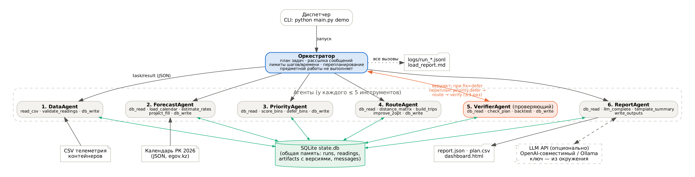
Оркестратор раздаёт задачи, агенты делят общую память в SQLite
JSON-сообщения
4 внешних источника
Чистый оркестратор
task / result, каждое в логе и в таблице messages
CSV телеметрии, календарь РК, SQLite, LLM API
смотрит лишь на status, approved, fix

Slide 4
Шесть агентов: одна роль у каждого, не больше 5 инструментов
1
DataAgent
2
ForecastAgent
3
PriorityAgent
Загрузка и проверка CSV, поиск вывозов
Прогноз с учётом выходных и праздников РК
Отбор, срочность, перенос при нехватке рейсов
3 инструмента
5 инструментов
4 инструмента
4
RouteAgent
5
VerifierAgent
6
ReportAgent
Рейсы: ближайший сосед + 2-opt, вместимость
Независимая проверка плана и бэктест
Сводка (LLM или шаблон), JSON/CSV/HTML
5 инструментов
4 инструмента
4 инструмента

Slide 5
Проверяющий отклонил план из 3 рейсов — агенты перестроили его
RouteAgent
VerifierAgent
PriorityAgent
RouteAgent
VerifierAgent
строит 3 рейса
fleet_limit: 3 > 1
fix = defer
переносит 8 наименее срочных
1 рейс, 5 критических
approved
Защита от зацикливания
Не более 3 перепланирований (max_replans)
Каждый перенос убирает минимум 1 контейнер; критические не переносятся никогда
Если исправить нечего (fix = null), система останавливается со статусом rejected
9 шагов
35 вызовов инструментов, план утверждён после 1 перепланирования

Slide 6
Ни один агент не превышает 29% вызовов при лимите 40%
Почему ровно
Инструменты укрупнены: одна матрица расстояний, а не вызов на каждую пару точек
Оркестратор не вызывает инструментов
Подтверждено логами: docs/logs/*.jsonl
Шкала доходит до лимита ТЗ: 40%

Slide 7
Календарь РК снижает ошибку прогноза в 13 раз против наивного метода
0,36
оценка роста в нерабочие дни; истина генератора 0,35
25.10 — День Республики,
26.10 — перенос выходного.
Прогноз на 1–2 дня попадает на длинные выходные, поэтому агент планирует больше вывозов.

Slide 8
18 из 18 тестовых сценариев проходят, включая сбои и лимиты
✓
Лимиты
18/18
20 шагов, 60 с; aborted с понятным сообщением (S12, S13)
✓
Повторы
2 попытки с паузой при сетевых сбоях; LLM недоступна → шаблон (S16)
сценариев с ожидаемым результатом
+ 24 unit-теста
CI: Ubuntu и Windows
Защита от галлюцинаций
✓
каждое число в ответе LLM сверяется с фактами (S15)
✓
Битые данные
150%, дубликаты, нет файла: ошибка с номером строки (S07–S11)
✓
Ключи API
только из окружения или .env; в логе лишь api_key_set

Slide 9
Демонстрация и выводы
python main.py demo · python main.py scenarios · python -m unittest
Ограничения: синтетические данные, расстояния по прямой, одна контрольная дата
Дальше: реальные датчики, дорожный граф (OSRM), временные окна, скользящий бэктест
Notes:
Показать dashboard.html, затем лог JSONL и load_report.md, затем сценарий S04 с перепланированием.

